Slide 1

Bài 30:
PHÉP CỘNG SỐ CÓ HAI CHỮ SỐ VỚI SỐ CÓ HAI CHỮ SỐ.

Slide 2
Tiết 2:

Slide 3

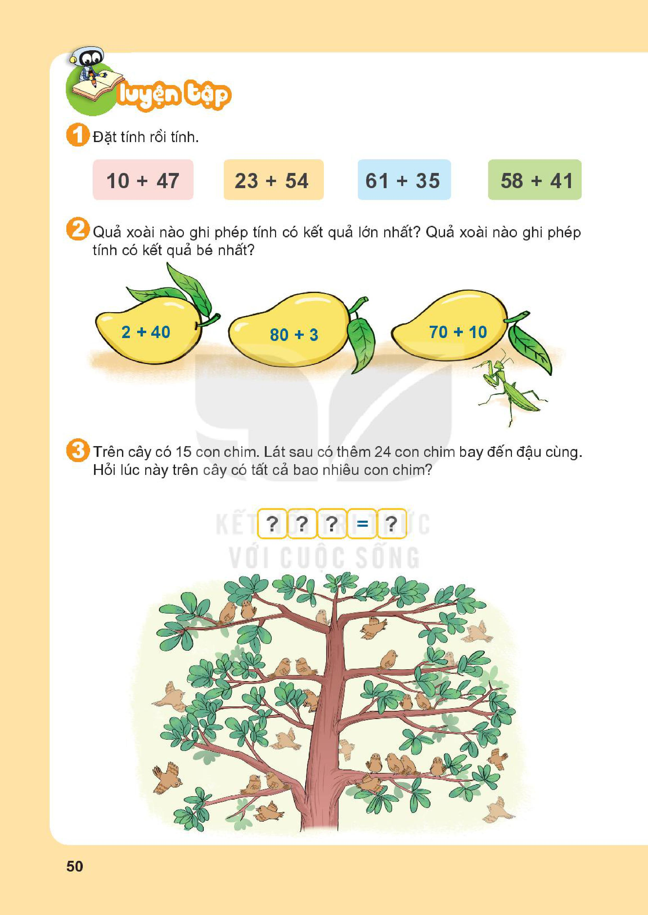
47
35
41
10
54
61
58
23
+
+
+
+
57
77
96
99

Slide 4

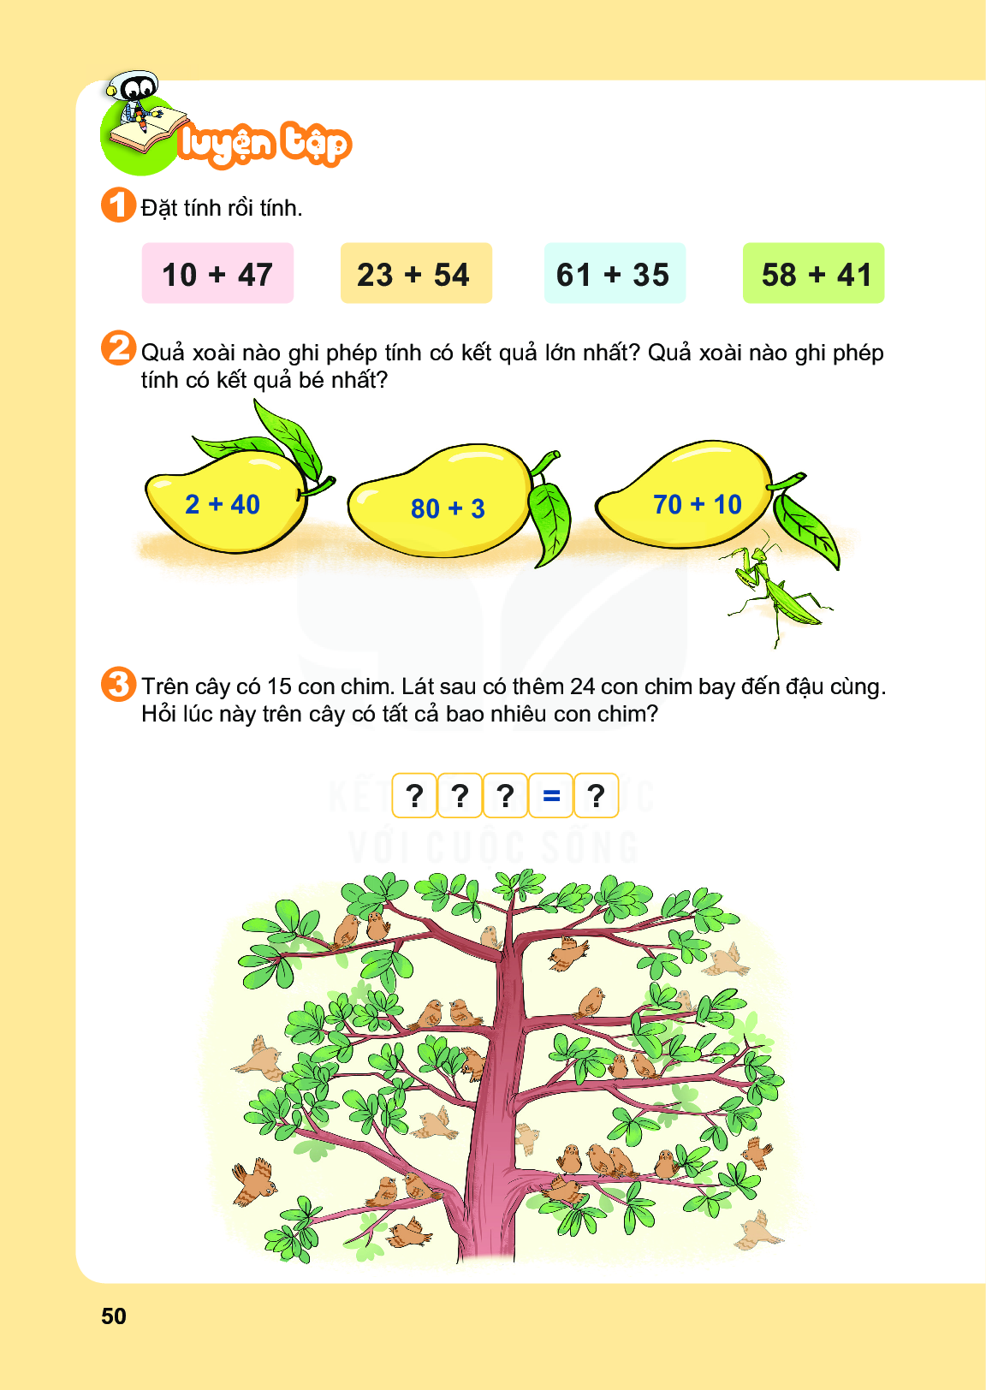
- Quả xoài nào ghi phép tính có kết quả lớn nhất?
80 + 3
- Quả xoài nào ghi phép tính có kết quả bé nhất?
2 + 40
42
83
80
Q123

Slide 5
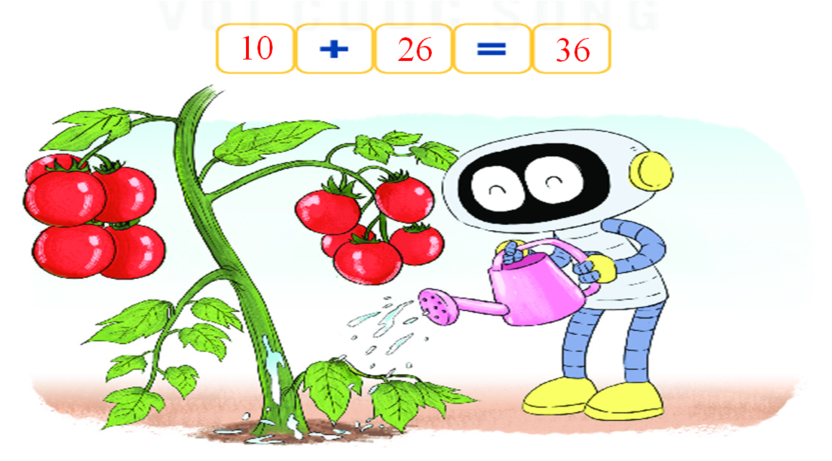
15
+
24
39

Slide 6
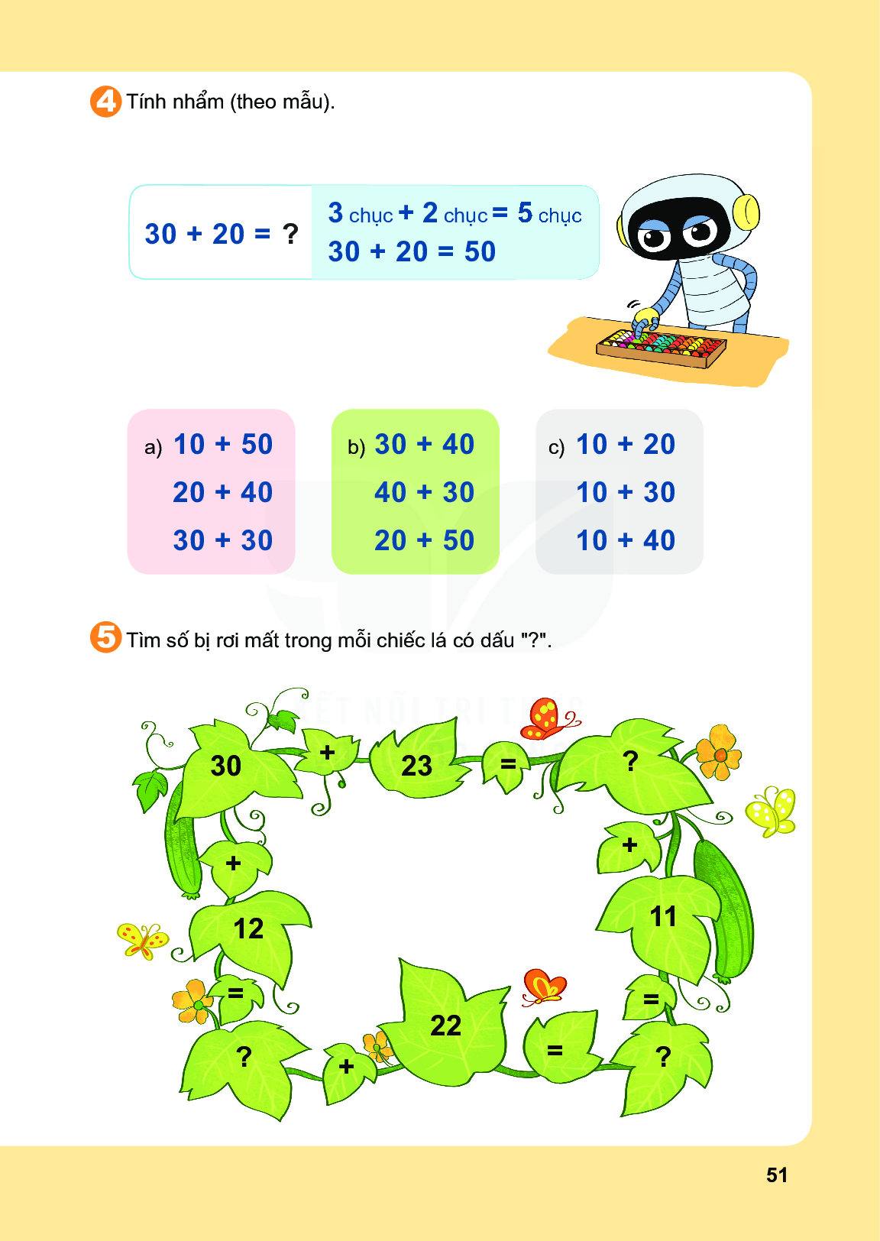
= 60
= 60
= 60
= 70
= 70
= 70
= 30
= 40
= 50

Slide 7
53
42
64

